Slide 1
П`яте листопада
Класна робота
Тема: Рудні та нерудні корисні копалини України
План уроку
Басейни та родовища руд чорних металів в Україні
Найбільші родовища кольорових металів
Нерудні корисні копалини
Проблеми раціонального використання мінеральних ресурсів

Slide 2

Девіз уроку
А ви думали, що Україна так просто. Україна – це супер. Україна – це ексклюзив.
В умовах сучасного світу їй немає ціни.
Ліна Костенко

Slide 3
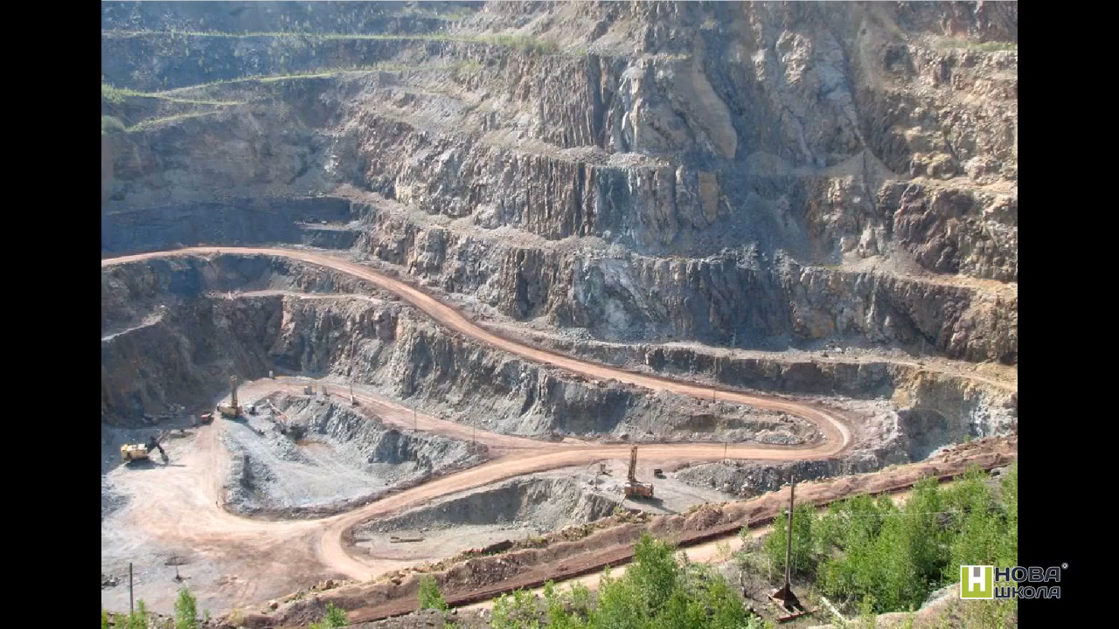
Прийом «Чи відомо тобі…»
https://www.youtube.com/watch?v=gXXEz2DIimM

Slide 4
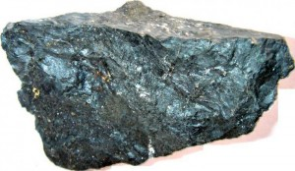
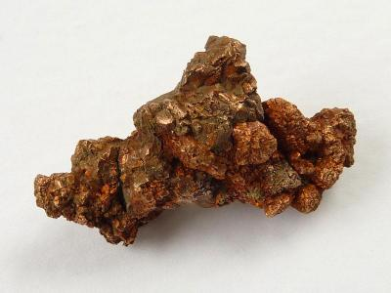
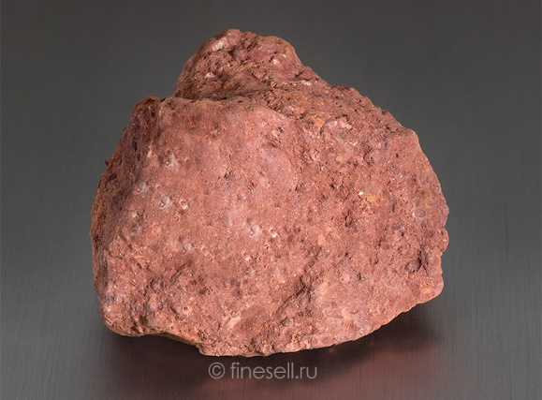
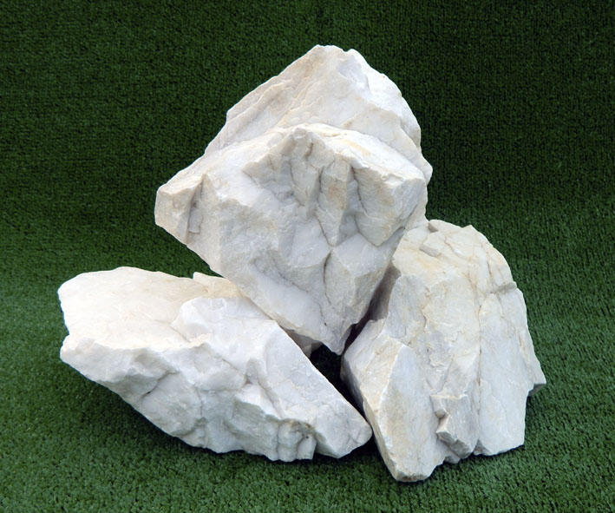
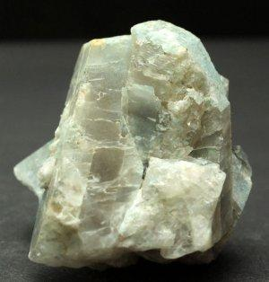
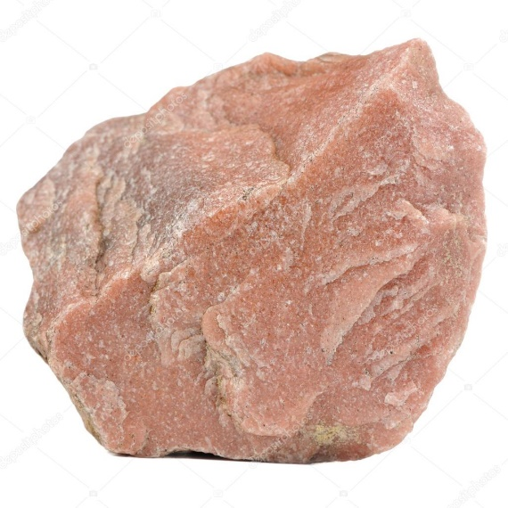
Давайте познайомимося
Мідний колчедан
Боксит
Залізна руда
Мармур білий
Польовий шпат
Граніт червоний

Slide 5
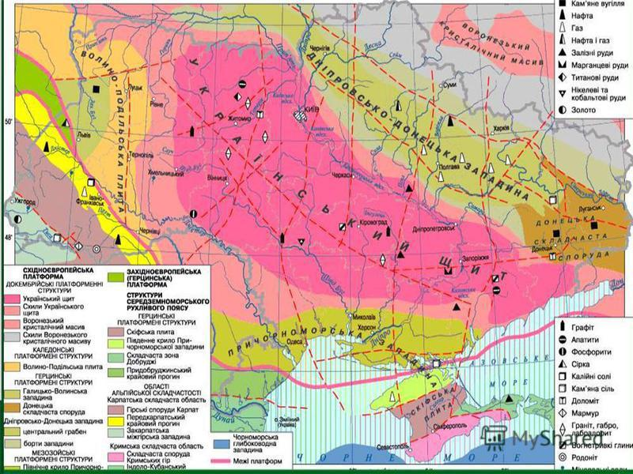

Slide 6
Рекорди України
за запасами залізної, марганцевої, титанової й уранової руди Україна посідає перше місце серед країн Європи,
за запасами ртутної руди — друге місце після Іспанії.

Slide 7
Прийом
«Географічний практикум»
Найбільші родовища рудних і нерудних корисних копалин в Україні
Назва корисних копалин | Родовища та басейни
Руди чорних металів
Залізо
Марганець (манган)
Хромові руди (хромітові)
Руди кольорових металів
Титанові руди
Ртутні руди
Свинцево-цинкові руди
Золото
Уран

Slide 8
Перевір себе
Найбільші родовища рудних і нерудних корисних копалин в Україні
Назва корисних копалин | Родовища та басейни
Руди чорних металів
Залізо | Криворізький, Кременчуцький, Білозерський, Керченський басейни
Марганець (манган) | Придніпровський басейн (Нікопольське і Великотокмацьке родовища)
Хромові руди (хромітові) | Побужжя
Руди кольорових металів
Титанові руди | Іршанськ, Самотканськ
Ртутні руди | Микитівське родовище
Свинцево-цинкові руди | Берегівське родовище
Золото | Мужіївське родовище
Уран | Новокостянтинівське родовище

Slide 9
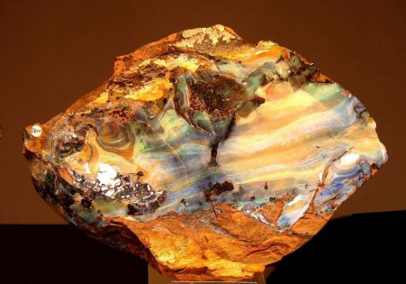
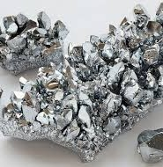
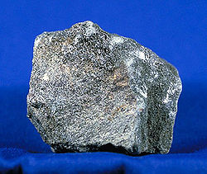
Прийом
«Чи відомо тобі, що…»

Slide 10
Прийом
«Мозковий штурм»
Гори Карпати складені здебільшого гірськими поро­дами осадового походження. Поясніть причини залягання в Карпатах руд кольорових металів магматичного походження.

Slide 11
Прийом
«Поміркуй»
Знайдіть на карті України місто Марганець і пояс­ніть походження його назви.
Розшифруйте назву одного з українських міст — Дніпрорудне (Васильківський район Запорізької області).

Slide 12
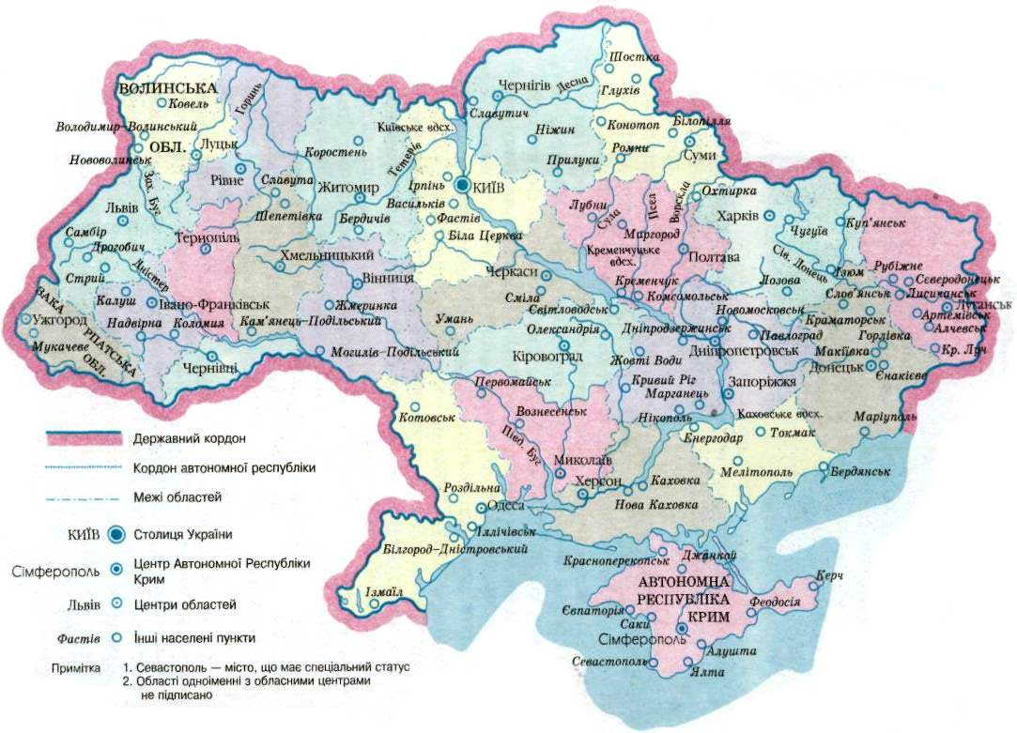
Дніпрорудне

Slide 13
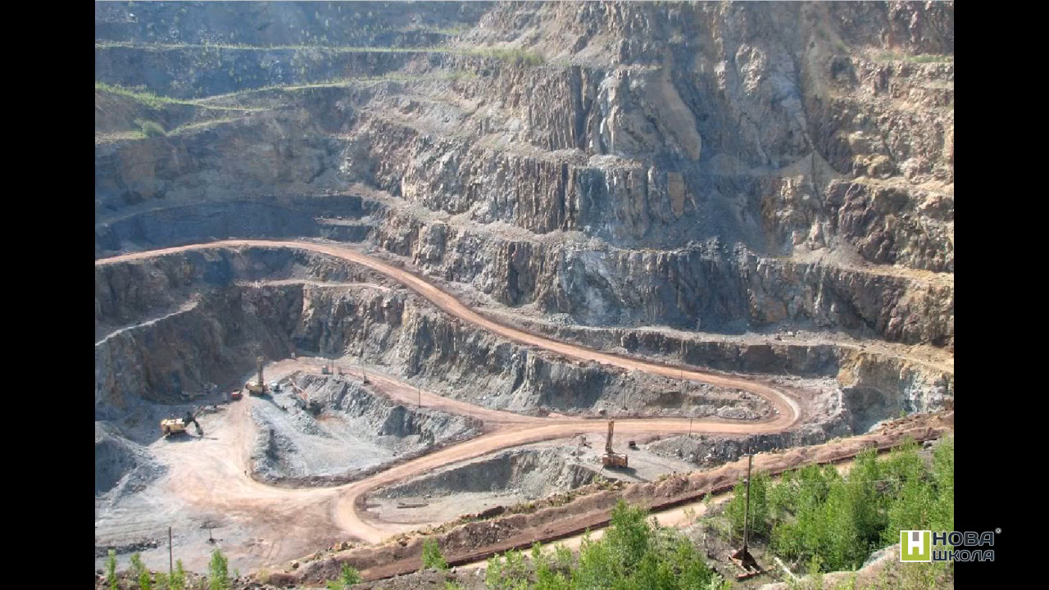
Прийом «Чи відомо тобі…»
https://www.youtube.com/watch?v=UHcOGzKdDeM

Slide 14
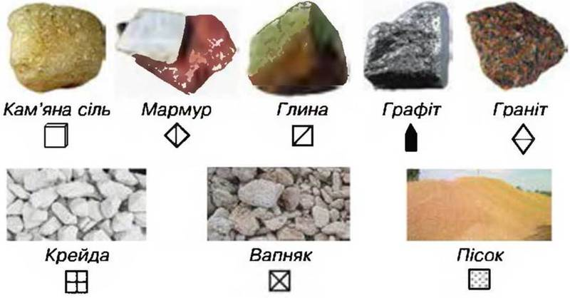
Нерудні корисні копалини

Slide 15
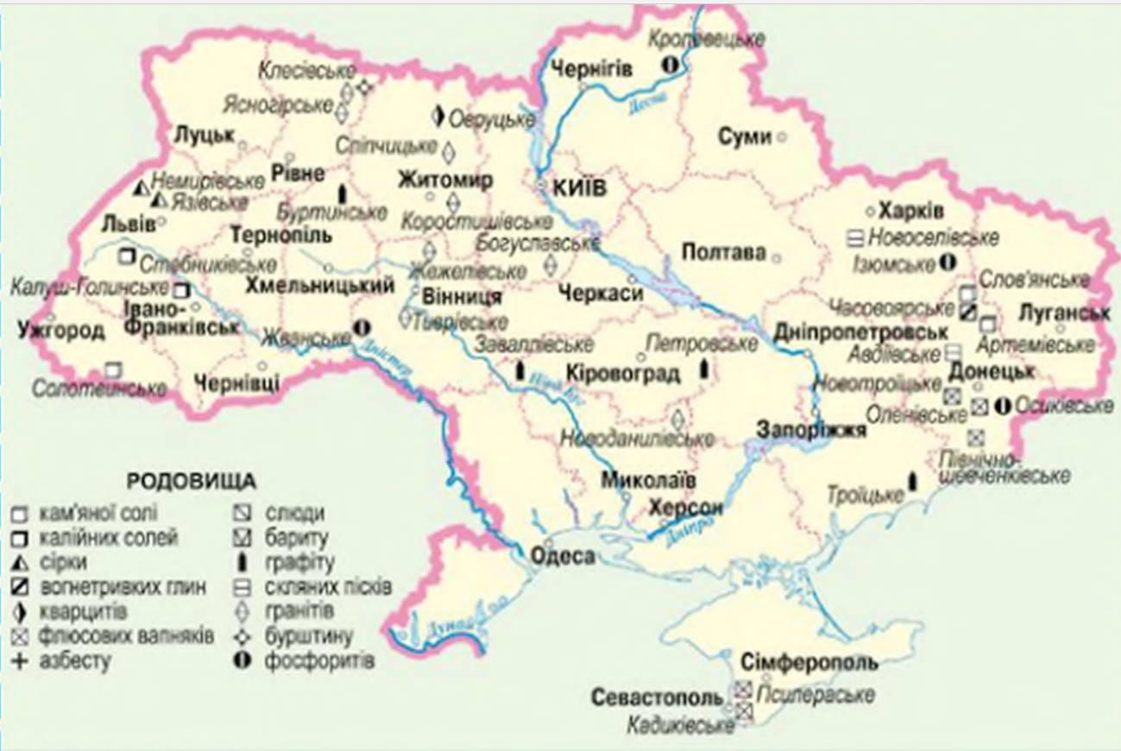
Прийом
«Географічний крос»

Slide 16
Прийом «Інтелекткарта»
Раціональне природо-користування
1. Повне і всебічне вивчення геологічних надр
3. Комплексне використання сировини при видобутку і переробці
4. Недопущення самовільного використання природних надр
5. Неконтро-льований видобуток
6. Охорона родовищ і шахт від затопленння, обводнення, забрудення, тощо
2. Вторинна переробка
Раціональне природо-користування

Slide 17
Прийом «Мікрофон»
  На які групи розподіляють усі корисні копалини? Наведіть приклади рудних корисних копалин. Що між ними спільного?
  Наведіть приклади рудних корисних копалин. Що між ними спільного?
  Подумайте і поясніть, чому люди збирають металобрухт. Розкажіть, як удома члени вашої родини економлять корисні копалини.
  Для чого вам знадобляться знання, отримані на сьогоднішньому уроці.

Slide 18
Чим більше ми знаємо про те, що нас оточує, тим краще ми можемо використовувати це і оберігати.

Slide 19
Прийом
«Сьогодні на уроці…»

Slide 20
Домашнє завдання
Параграфи 21-22 прочитати
Заповнити таблицю (розділи 3.1 і 3.2)
Підготувати повідомлення
1 група – «Гідромінеральні корисні копалини України»
2 група - «Родовища корисних копалин в Чернівецькій області»
3 група – «Будівельна сировина та її поширення на території України»
4 група – «Кліматичні рекорди та аномалії Чернівецької області»

Slide 21


